Slide 1

Projet sur mandat
FC Champel
Analyse des besoins
Dayanna Tenecela - Steven Favre - Sofian Madani

Slide 2
Description du mandat
Mandant : Sergio Coelho Leite, président du FC Champel.
Domaine d’activité : Football
Département / service : FC Champel
Point de contact : Sergio Coelho et Stéphane Musy

Slide 3
Système existant
Description : Fichier excel pour gérer les résultats du tournoi.
Limites : Impossible de visualiser les info du tournoi sans le fichier excel
Aspects positifs, négatifs : Positifs : Flexibilité. Négatifs : Time consuming, Nombres importants d’erreurs, Dépendant d’une personne
Liens avec le futur système : Aucun
A conserver : Le concept.
A améliorer : Planification matchs
A supprimer : interventions manuelles

Slide 4
Nouveau système
Vision/mission du projet côté mandant : Réaliser un site internet pour un tournoi de football en salle organisé par le FC Champel
Utilisé par :
- administrateurs
- responsables
- staff
- clubs
- proche des membres des clubs

Slide 5
Liste des besoins métier
Que doit faire le système ? Gestion d’informations d’un tournoi de football en salle.
Ordre? Ordre défini en fonction des priorités
Besoins métier : logos club, tournois , gestion des arbitres , gestion du staff, nombre d’équipes, de salles, de groupes, heure début, durée match, pause midi, algorithme placement match
Informations conservées/stockées : info connexion membres, donnée utilisateurs, info clubs
Documents produits par le système : Aucun
Liste des règles de gestion métier: Avoir un compte administrateur pour se connecter, équipe ne peut pas jouer deux fois de suite

Slide 6
Liste des fonctionnalités
Liste des fonctionnalités : 12 fonctionnalités au total
Traitements: 12 traitements au total
Contraintes: nombre d’équipe, liste des équipes, arbitres, responsables, nombre de match et dates encore inconnue

Slide 7
Définition des priorités (besoins/fonctionnalités)
Noyau du système: Etre connecté sur le site
Ce qui est secondaire: Tout ce qui est accessible publiquement
Ce qui est optionnel : Connexion avec vérification
Ordre des besoins/fonctionnalités ?

Slide 8
Liste des technologies
Langages de programmation: HTML, CSS + Bootstrap, PHP, SQL
Outils de projet: Github,
Environnement de développement: Visual Studio Code

Slide 9
Diagramme de cas d’utilisation (DUC)
Qui fait quoi ?
Visiteur : Visualisation site
Responsable : Toutes les fonctionnalités sauf algorithme placement des matchs
Administrateur : Toutes les fonctionnalités + algorithme placement des matchs

Slide 10
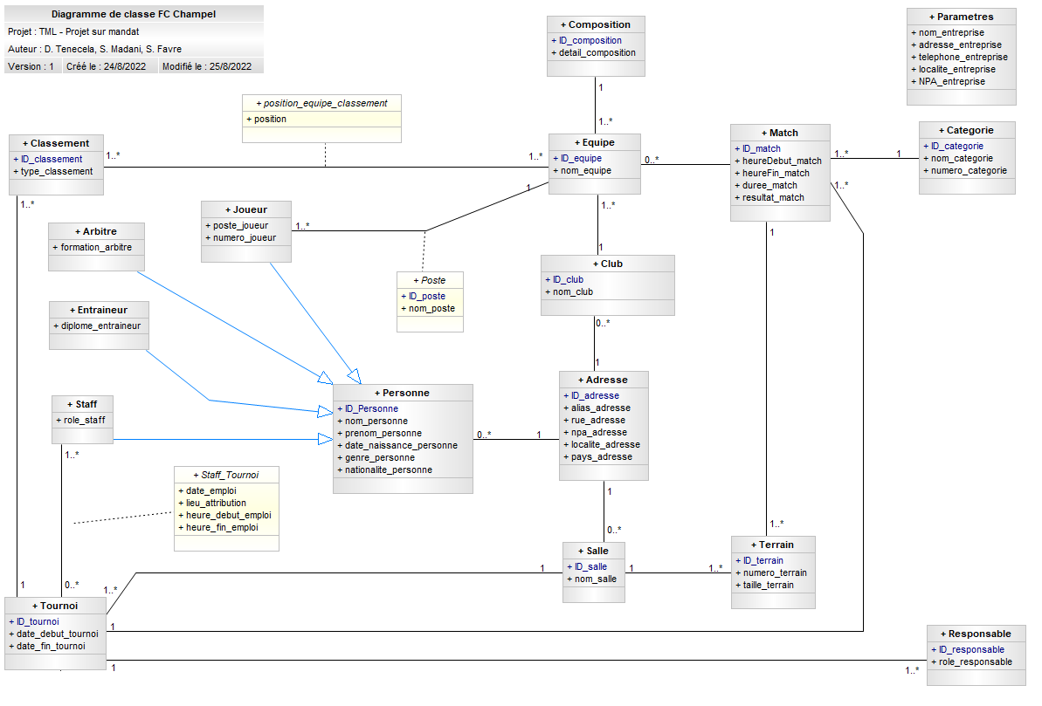
Diagramme de classes (DC)

